Slide 1
出勤系統模擬
楊凱甯

Slide 2
動機
靈感來自過往的職場經驗——實際工作中，出勤管理是每個組織不可或缺的環節。然而，許多系統在介面設計上往往忽略使用者的直覺體驗。
本作品為純前端 UI 模擬系統，不連接後端資料庫，重點在於呈現清晰的互動流程與友善的視覺設計，展現前端開發的實作能力。

Slide 3
使用工具
設計與協作
Canva 外觀設計 25%
Google 試算表 紀錄功能 25%
Git 50%
前端技術棧
HTML 20%
Javascript 50%
CSS 10%
Bootstrap 20%
AI輔助比例
使用 「生成式AI工具Gemini 」 寫的程式碼占比為：25%
自己「獨立構思並撰寫」的程式碼占比為：75%

Slide 4
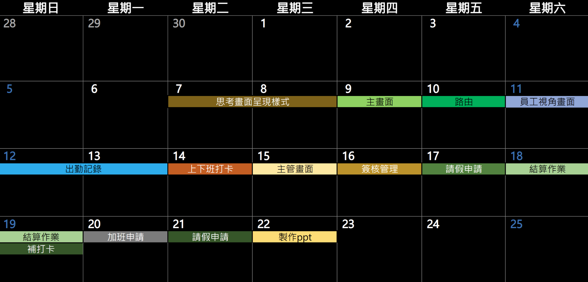
預計時程

Slide 5
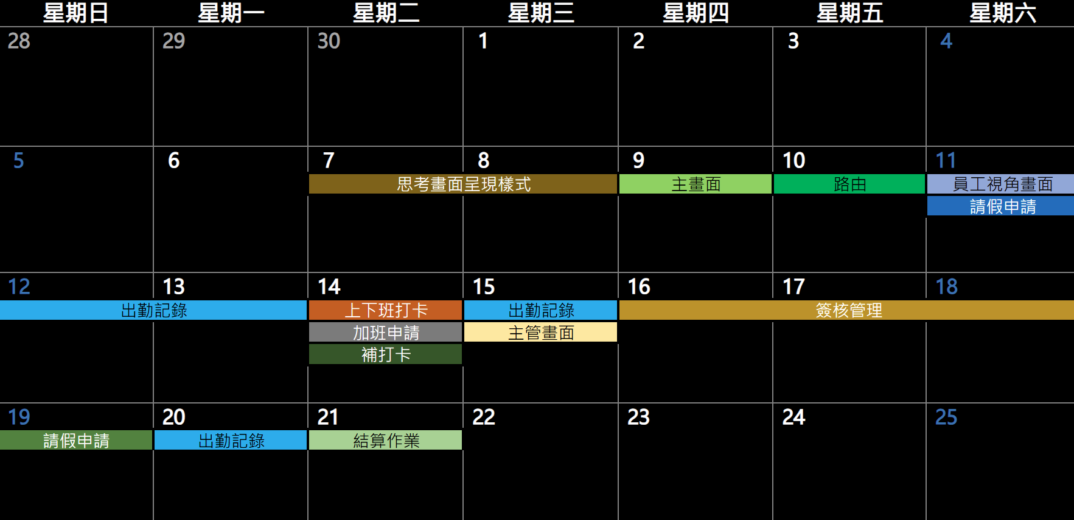
實際時程

Slide 6
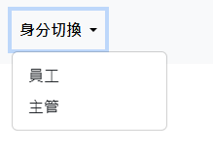
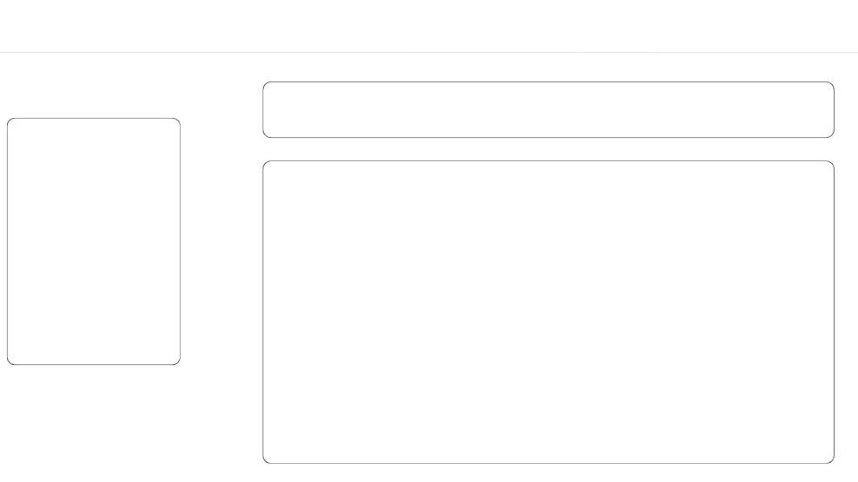
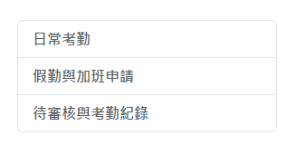
UI結構
navbar
topbar
sidebar
Content

Slide 7


元件切換
使用原生 JavaScript，透過 hash 路由機制來實現 SPA

Slide 8
其他技術
利用本機儲存空間來達成資料切換的資料模擬
localStorage.getItme()
localStorage.setItme()
操作流程

Slide 9
遇到的問題
時間安排不夠充分
功能規劃時低估了實作複雜度，導致製作期間屢次進度延期。
邏輯與構想產生落差
實際撰寫時發現初始架構難以支撐功能擴展，中途進行了一次較大幅度的重構調整。
畫面呈現靈感不足
部分互動流程在視覺設計上一時難以決定最佳呈現方式，透過參考優秀案例逐步突破。

Slide 10
參考資料
前端路由+原生JS实现SPA的方式详解，超好上手！ - 知乎
HTML 设置输入类型日期的默认值为今天的方法|极客教程
HTMLOptionElement: selected property - Web APIs | MDN
HTML 禁用HTML 5输入日期类型的周末|极客教程
input输入框禁止输入的几种方式_input 怎么控制用户输入不进字母-CSDN博客
Location hash Property
HTML DOM Anchor hash Property
HTML onhashchange Event Attribute
HTML DOM Document addEventListener() Method
Document: DOMContentLoaded event - Web APIs | MDN
關於 localStorage 使用說明 - iT 邦幫忙::一起幫忙解決難題，拯救 IT 人的一天
使用 HTML + JavaScript 实现个人考勤展示页面（附完整代码）在现代企业管理中，考勤系统是不可或缺的一部分 - 掘金
HTML DOM Document createDocumentFragment() Method
前端年月日时分秒时间比大小常用方法_前端比较时间大小-CSDN博客

